Slide 1
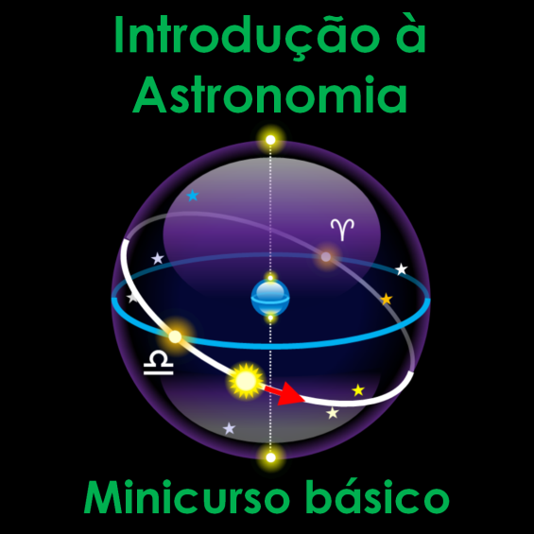
Centro de Divulgação da Astronomia
Observatório Dietrich Schiel
As estrelas: propriedades
André Luiz da Silva
Observatório Dietrich Schiel
/CDCC/USP
Notes:
Imagem de fundo: céu de São Carlos na data de fundação do observatório Dietrich Schiel (10/04/86, 20:00 TL) crédito: Stellarium

Slide 2
Algumas propriedades:
Distâncias
Brilhos
Cores
Tamanhos

Slide 3
Distâncias estelares

Slide 4
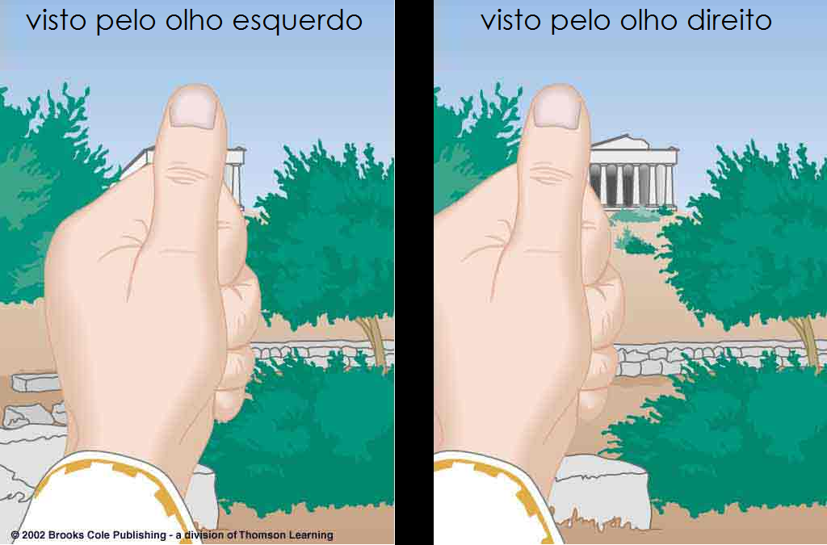
Método da paralaxe
Fonte: http://spot.pcc.edu/~aodman/physics%20122/parallax-pictures/parallax-lecture.htm

Slide 5
Método da paralaxe
Fonte: http://spot.pcc.edu/~aodman/physics%20122/parallax-pictures/parallax-lecture.htm

Slide 6
Paralaxe de uma estrela
p”
Junho
Janeiro
Crédito do slide original: Prof. Roberto Boczko; adaptações: André Luiz da Silva CDA/CDCC/USP

Slide 7
Unidades de distância:
Parsec
Ano-luz

Slide 8
Parsec
Estrela
É a distância em que se observa a UA subentendida por um ângulo de 1”
d
1”
Sol
1UA
Terra
1 pc = 3,26 anos-luz = 206.265 UA
Crédito do slide original: Prof. Roberto Boczko; adaptações: André Luiz da Silva CDA/CDCC/USP

Slide 9
Cálculo da distância, a partir da paralaxe
Onde:
d_{pc}: é a distância, em parsecs
p”: é a paralaxe, em segundos de arco

Slide 10
O ano-luz: a mais popular
Ondas
luminosas
300.000
km/s
c
Fóton
Percurso da luz durante 1 ano
1 ano-luz
9 trilhões e 500 bilhões de km
Crédito do slide original: Prof. Roberto Boczko; adaptações: André Luiz da Silva CDA/CDCC/USP

Slide 11
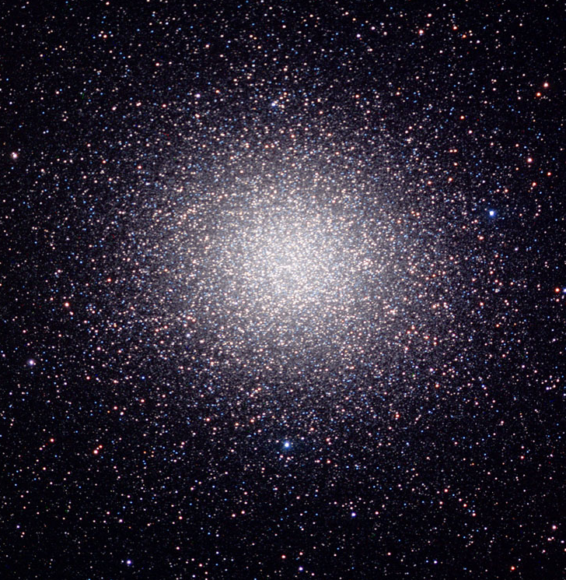
Quanto tempo a luz leva para vir...
do Sol?
8 minutos
da estrela mais próxima depois do Sol?
4 anos
das estrelas do aglomerado Omega Centauri
17 mil anos!
Crédito das imagens: Sol: http://wwwdevinin.blogspot.com; Omega Centauri: Telescópio Espacial Hubble

Slide 12
O brilho das estrelas

Slide 13
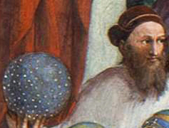
Magnitudes aparentes
(Hiparco de Nicéia, c.190-c.120 a.C.)
1ª
As mais brilhantes do céu noturno
2ª
3ª
4ª
5ª
6ª
No limite da visibilidade do olho humano.
Crédito: Prof. Roberto Boczko, com adaptações; crédito da imagem de Hiparco: Wikipedia

Slide 14
Atenção: cuidado!
A relação entre magnitude e brilho é inversa: quanto maior o brilho, menor a magnitude!

Slide 15
Magnitudes aparentes modernas com exemplos
Mag. 30: limite observado pelos maiores telescópios do mundo
Mag. 10: limite de um binóculo 7x50
Mag. 2,7: δ Crucis (Pálida)
Mag. -1,5: de Sirius (a estrela mais brilhante do céu noturno)
Mag.-12,5: da Lua Cheia
Mag.-26,7: do Sol

Slide 16
Magnitude absoluta
Magnitude aparente de uma estrela a uma distância D, fixa.
D
D
D
D
D
D
Terra
D = 10 pc = 32,6 a.l.
Crédito da imagem: Prof. Roberto Boczko ,com adaptações

Slide 17
“O Sol é uma estrela de quinta grandeza”
M_{ʘ} ≈ 5
Crédito da imagem: http://wwwdevinin.blogspot.com

Slide 18
As cores das estrelas

Slide 19
As cores e as temperaturas
30.000 °C
20.000 °C
10.000 °C
7.000 °C
6.000 °C
4.000 °C
3.000 °C
Quente
Sol
Fria
Crédito da imagem original: Prof. Roberto Boczko; adaptações: André Luiz da Silva/CDA/CDCC/USP

Slide 20
Os tamanhos das estrelas

Slide 21
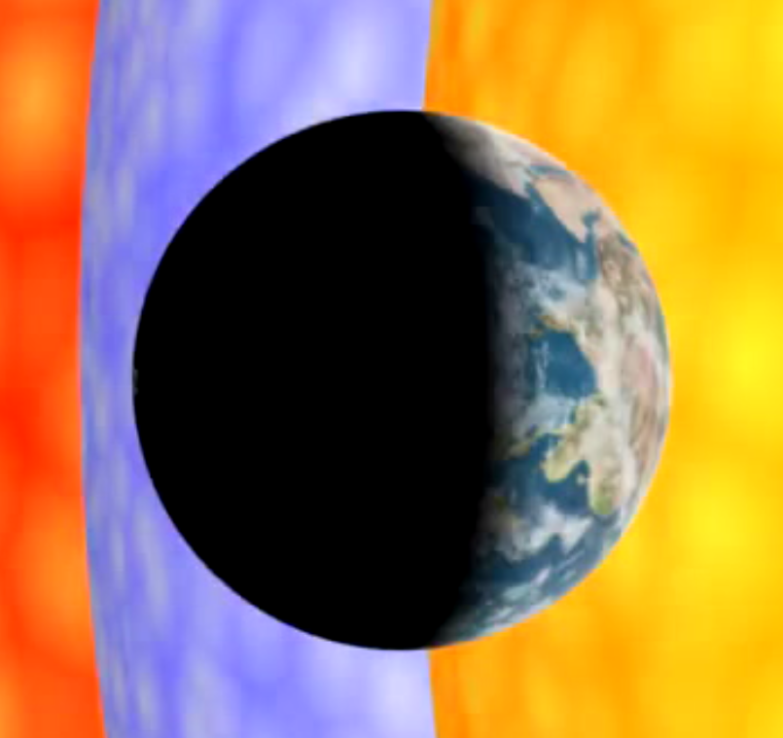
Vídeo: tamanhos estelares
Crédito: Jon S. disponível em http://www.youtube.com/watch?v=c8CgDGhYKe8

